Slide 1


Uso-Instalación de Python
Prof: Roberto Méndez Méndez
GeDGAPA:
Prof. Roberto Méndez Méndez
1

Slide 2



¿Por qué Python?
Se pueden representar muchos de los procesos matemáticos
Es de los más sencillos
2

Slide 3




Tres Formas de Acceder a Python
Online
GoogleColab
Replit
IDE’s
Miniconda
Anaconda
Directamente
Python
Numpy
scipy
3

Slide 4

Online (Cloud)
Ventaja: No tengo que instalar nada.
Con una cuenta de correo basta

Slide 5
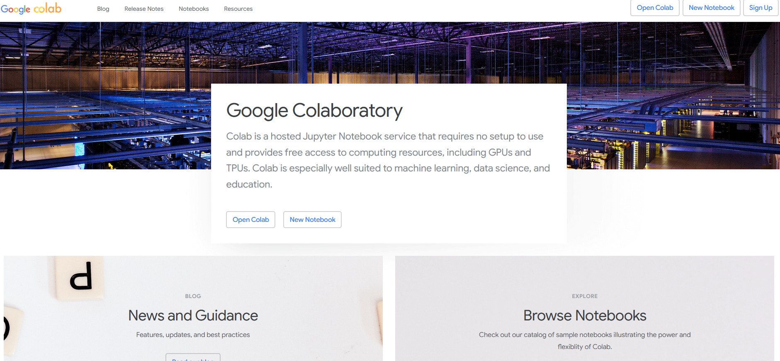
GoogleColab https://colab.google/

Slide 6
GoogleColab https://colab.research.google.com/

Slide 7
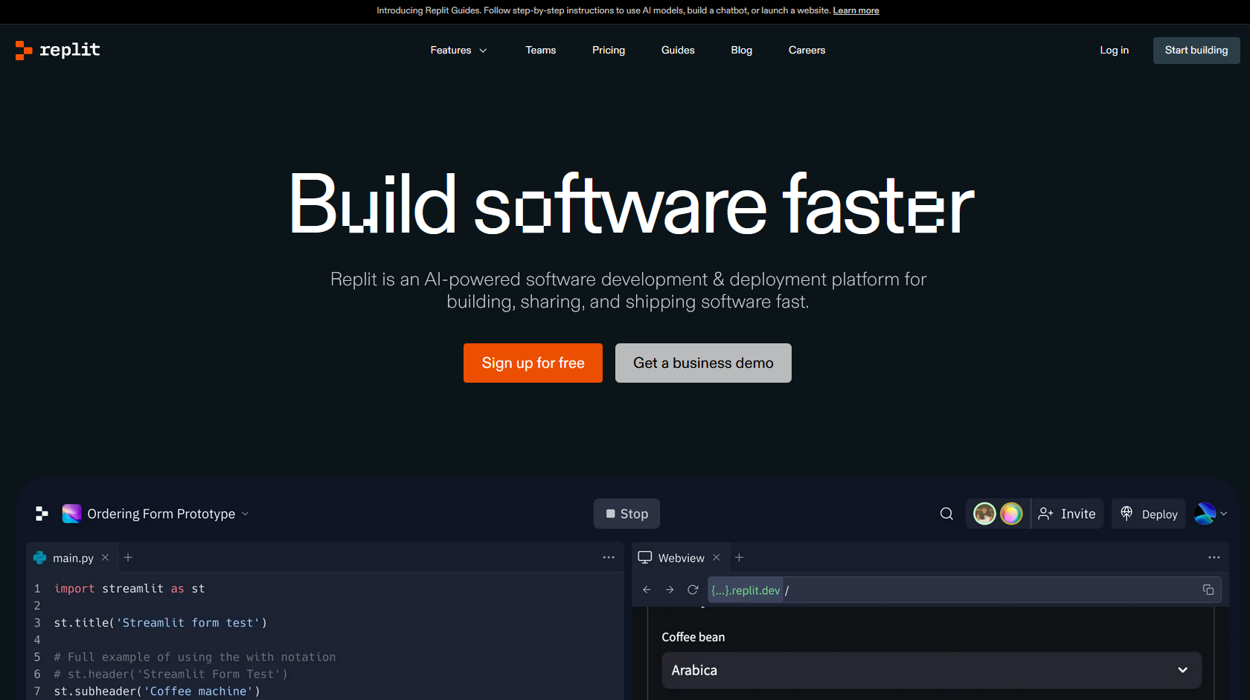
Replit https://replit.com/

Slide 8
Replit https://replit.com/login

Slide 9
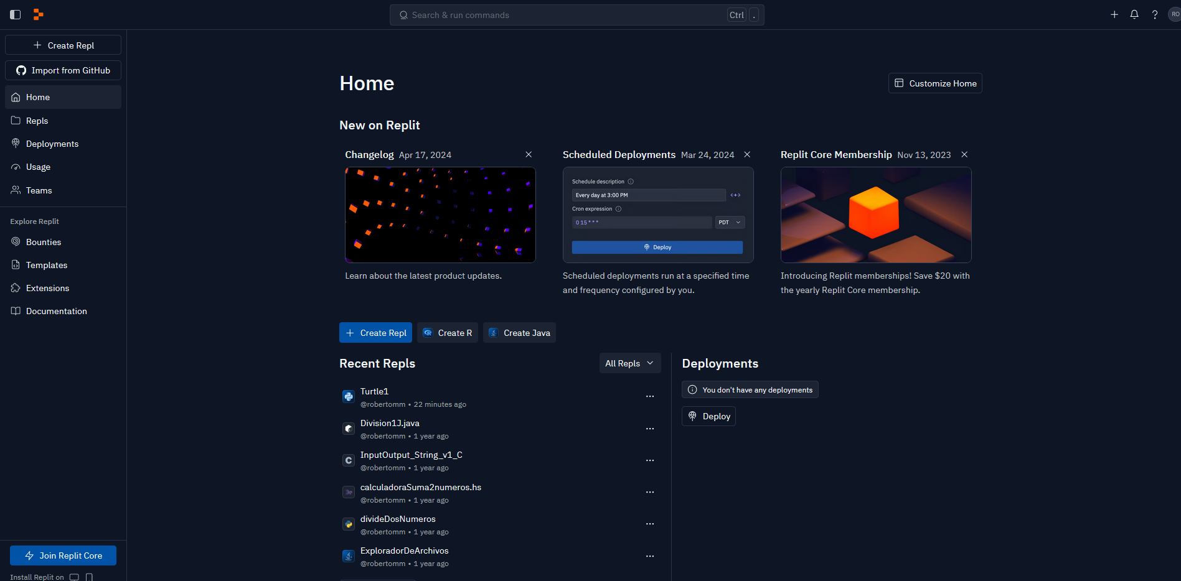
Replit. Cuenta

Slide 10

IDEs o SUPER IDE’s
Ventajas: Entornos que permiten gran interacción e integración
Tienes tus documentos directamente
Se ejecutan más rápido que la aplicación online (por lo regular)

Slide 11
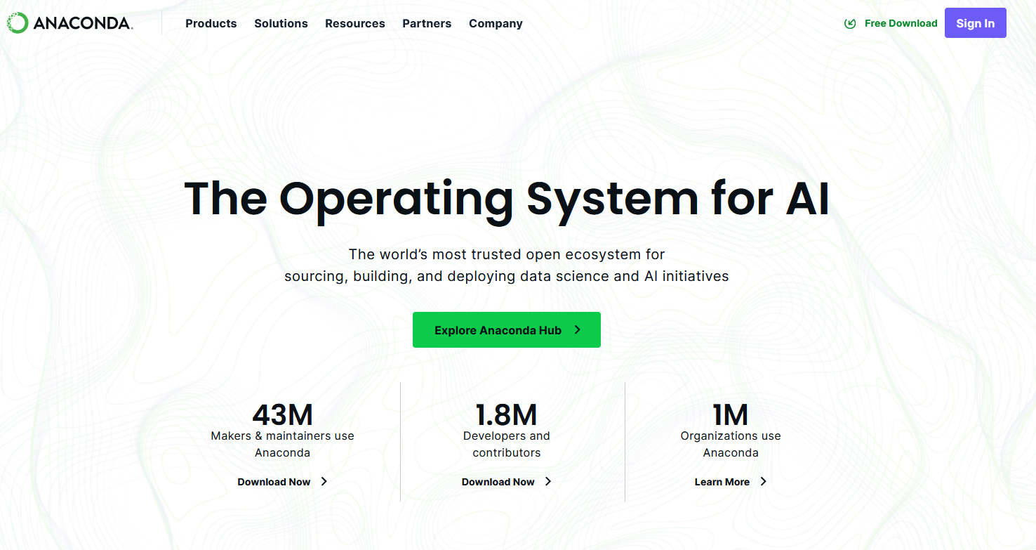
Anaconda https://www.anaconda.com/

Slide 12
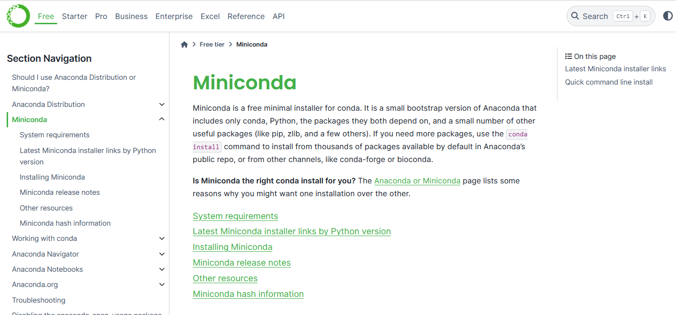
Miniconda https://docs.anaconda.com/free/miniconda/

Slide 13
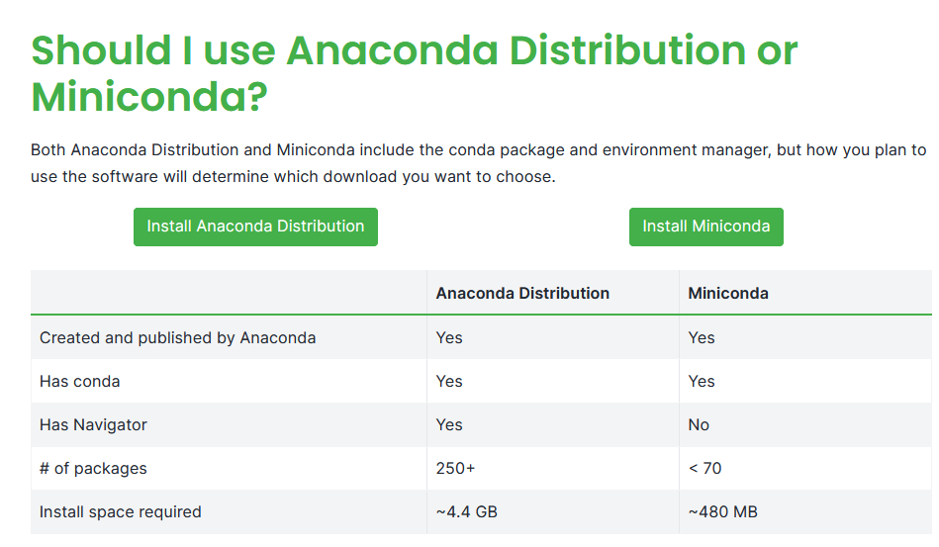
Comparativa

Slide 14

Directamente
Ventas: Requiere muy poca memoria
Se ejecutan muy rápido

Slide 15
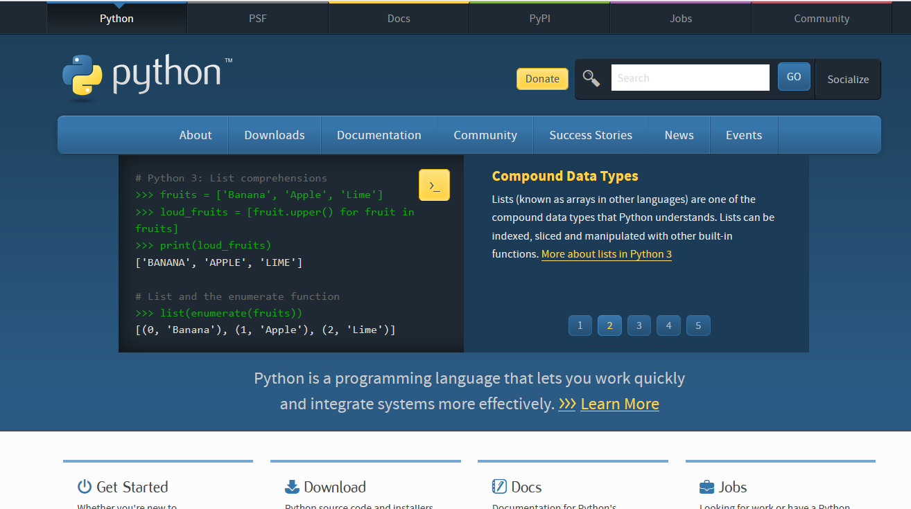
Python https://www.python.org/

Slide 16
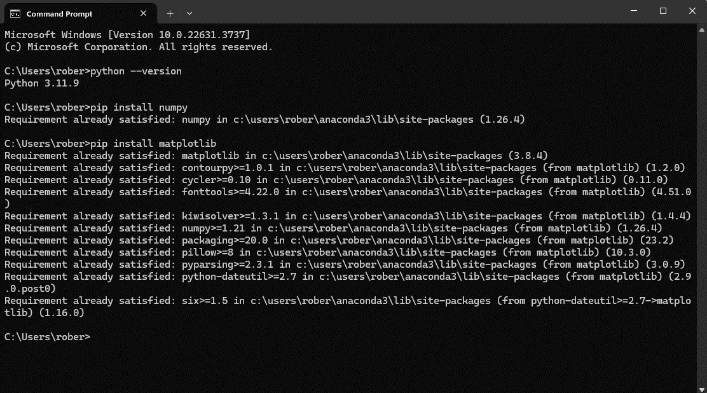
Python-CMD Windows

Slide 17
Python-CMD
pip install numpy
pip install matplotlib
python -m pip install scipy

Slide 18





MUCHAS GRACIAS
Roberto Méndez Méndez
5539180361
robertomm.es@ciencias.unam.mx
Sitio web

